Slide 1
Creare la cartella test2 e spostare tutti i file fastq presenti in unix_short_tutorial nella nuova cartella
ex_1
mv Desktop/unix_short_tutorial/*.fastq test2
cp Desktop/unix_short_tutorial/*.fastq test2
Considerando che la posizione della cartella test2 sia della home

Slide 2
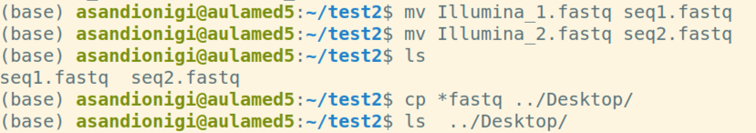
ex2
Rinominare i file Illumina_1.fastq e Illumina_2.fastq come seq1.fastq e seq2.fastq e creare una copia nel desktop
Sono nella cartella test2
comando
cosa?
detination

Slide 3
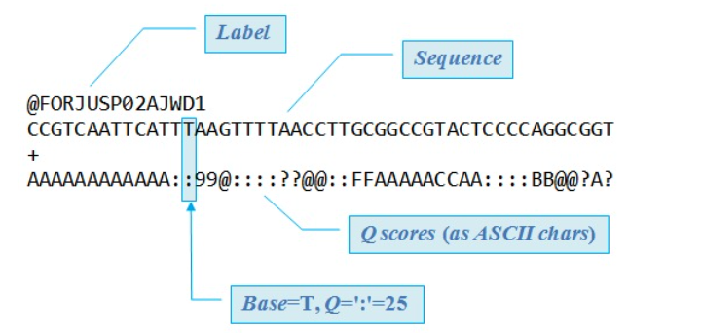
illumina _1.fastq
illumina _1.fasta
Tolgo @ sostinuisco >
Rimuovo + e riga di qualità

